Slide 1
Herzlich Willkommen zum
2. Partnertreffen - virtuell

Slide 2
Zahlen und Fakten 2022/2024
Lehrbetriebsstände 2022:
31 Hybride Teilnehmer
8 virtuelle Teilnehmer
Lehrbetriebsstände 2024
36 Hybride Teilnehmer
2 virtuelle Teilnehmer
Flächen 2022:
649m² Lehrbetriebsstände
624m² Hands on Lehrbetriebe
480m² TFBS
Ausstellungsfläche 3.400m²
Flächen 2024:
783m² Lehrbetriebsstände
408m² Hands on Lehrbetriebe
922m² TFBS
Ausstellungsfläche 5660m2

Slide 3
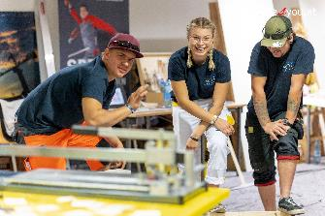
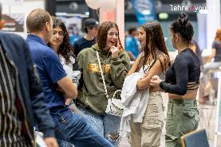
Öffnungszeiten & Besuchertage
Allgemeine Öffnungszeiten:
Mittwoch und Donnerstag von 9:00 bis 17:00 Uhr
Freitag von
9:00 bis 15:00 Uhr
FAMILIENTAGE :
Donnerstag bis Freitag
ab 12:00
„Geführte“ Schulklassen:
Mittwoch und Donnerstag
von 09:00 bis 12:00 Uhr –
1 Stunde freies erkunden
Schwerpunkte Lehrlingsmesse:
TFBS- Hands-on-Bereiche
Grüne Lehrberufe
Lehre mit und nach der Matura
„Selbstständige Schulklassen“:
Mittwoch und Donnerstag
von 12:00 bis 17:00 Uhr
Ausgewogenes Verhältnis:
Schulen und Betrieben
Lehrbetriebe aus den Bezirken
KMUs und Großunternehmen

Slide 4
Schülerzahlen Stand Mittwoch, 13. Dezember:
Mittwochvormittag:
433 Schülerinnen und Schüler
Donnerstagnachmittag:
202 Schülerinnen und Schüler
Mittwochnachmittag:
300 Schülerinnen und Schüler
Freitagvormittag:
417 Schülerinnen und Schüler
Donnerstagvormittag:
445 Schülerinnen und Schüler
Gesamtschüleranzahl:
1797 Schülerinnen und Schüler

Slide 5
Stationenbetrieb - mit 45 Minuten Aufenthalt je Station
 | Gruppe 1 | Gruppe 2 | Gruppe 3 | Gruppe 4
09:00-09:45 | Information, Karriere | Handel, Transport, Büro, Sport | Industrie, Handwerk, Technik & IT | Tourismus, Schönheit & Pflege, Gesundheit
09:45-10:30 | Handel, Transport, Büro, Sport | Industrie, Handwerk, Technik & IT | Tourismus, Schönheit & Pflege, Gesundheit | Information, Karriere
10:30-11:15 | Industrie, Handwerk, Technik & IT | Tourismus, Schönheit & Pflege, Gesundheit | Information, Karriere | Handel, Transport, Büro, Sport
11:15-12:00 | Tourismus, Schönheit & Pflege, Gesundheit | Information, Karriere | Handel, Transport, Büro, Sport | Industrie, Handwerk, Technik & IT
12:00 – 13:00 Uhr: FREIES BEWEGEN FÜR DIE SCHÜLER

Slide 6
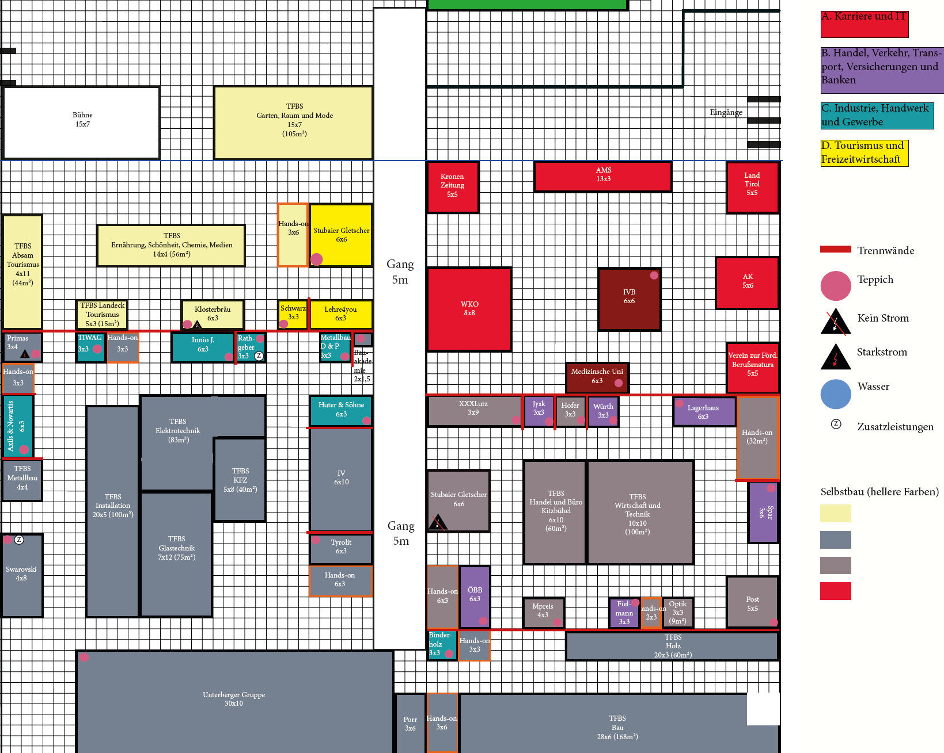
STATION D
STATION A
Der Hallenplan
STATION B
STATION C
STATION C
13:30 – 14:30 Uhr: FREIES BEWEGEN FÜR DIE SCHÜLER

Slide 7
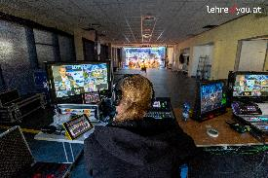
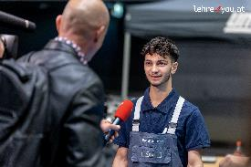
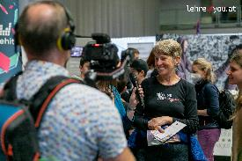
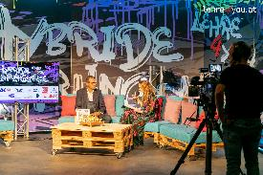
Auf was sollten Lehrbetriebe achten
LEHRLINGE AM STAND
Jung und Jung gesellt sich lieber
Kein geschäftlicher Auftritt – Sakko und Krawatte bleiben zu Hause – sportlich-elegant ist das Beste
Hands-On am Stand anbieten – die Jugend probiert gerne aus – je mehr Übungen sie machen, desto höher die Begeisterung
Gehe aktiv auf die Jugend zu und sprich sie an – locke diese an, mach sie neugierig
KEINE GIVE AWAYS verteilen – nur jemanden mitgeben der etwas Nachhaltiges am Stand getan hat!!
TIPP: Hole so viele Jugendliche wie möglich zu einem Schnuppertag in deinen Betrieb. Der Erfolg wird sich schnell zeigen.

Slide 8
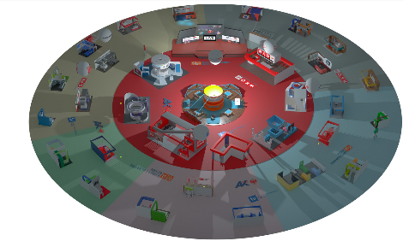
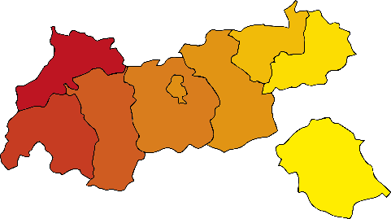
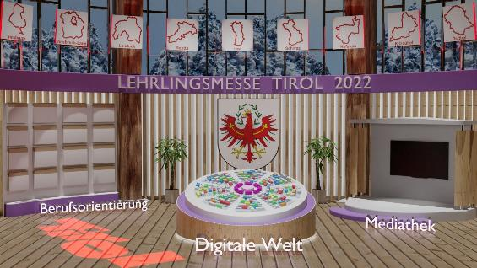
Die Tiroler Plattform in neuem Glanz

Slide 9
Lehre4You-Plattform Tirol – TIME SLOT
https://www.lehre4you.at/tirol

Slide 10
Lehrbetrieb Backend
https://www.lehre4you.at/herakles/login.php

Slide 11
Bühnenprogramm Ablauf
LIVE-Programm startet am Mittwoch, 10.
Jänner, um 9.00 Uhr
Messeeröffnung am Mittwoch, um 10.00 Uhr, bei der Messebühne Halle A
2 Kamerateams sind hauptsächlich in der Lehrlingsmesse unterwegs, als fliegendes Kamerateam. Wir besuchen laufend die Lehrbetriebe sowie die Fachberufsschulen
Das Live-Programm findet am MI und DO von 9:00-13:00 Uhr und von 14:00 bis 16:00 Uhr statt.
Am Freitag von 9-13.00 Uhr und von 14:00 bis 15.00 Uhr.

Slide 12
Bühnenprogramm Ablauf
Alle Firmen erhalten die Zeit, welche eingeplant wurde, dass das Kamerateam am Lehrbetriebsstand oder bei der Hands-On-Station vorbeikommt.
Die Beiträge dauern ca. 10 – 15 Minuten
Die Beiträge werden informativ, aber auch mit Witz und jugendlichem Stil abgehalten.
Betriebe können sich bei uns auch gerne mit Ideen für diese Beiträge melden.
Vergessen Sie nicht, dass wir alle Videosequenzen live streamen und diese dann auch online gestellt werden.

Slide 13
Rechtliches zu Bild und Filmmaterial
Auf der gesamten Lehrlingsmesse wird gefilmt und fotografiert, wie auch live gestreamt.
Das Bildmaterial wird für die Presse wie auch für Social Media oder unsere Webseite verwendet.
Mit der Teilnahme und Anwesenheit auf der Lehrlingsmesse stimmt man automatisch einer Verwendung zu.
Leute, die nicht gefilmt oder fotografiert werden möchten, müssen dies eindeutig den Fotografen und Filmern mitteilen.
Es sind nur Fotografen, Filmer und Presseleute zugelassen, welche sich rechtzeitig vor Messebeginn angemeldet haben und unsere Verhaltensregeln unterschreiben.
Schüler, die im Klassenverband die Lehrlingsmesse besuchen, haben die Möglichkeit, auf ihren Karten, welche sie um den Hals tragen, ein Abzeichen hinaufkleben zu lassen. Dieses signalisiert, dass man nicht fotografiert werden möchte. Dieses muss jederzeit sichtbar getragen werden.

Slide 15
VIELEN DANK
FÜR IHRE AUFMERKSAMKEIT

